Slide 1
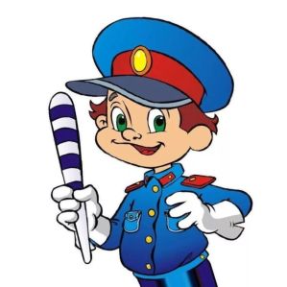
Проект по ПДД
во второй младшей группе «Дорожная грамота»
Тип проекта: познавательно – игровой
Длительность проекта: с 04.02.2019г. по 22.02.2019 г.
Участники: воспитатель Баженова О.В.,
воспитанники второй младшей группы, родители.

Slide 2
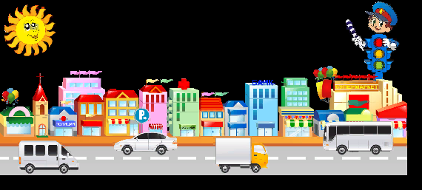
Актуальность:
Актуальность и просто жизненная необходимость обучения детей правилам дорожного движения несомненна. Ребёнку дошкольного возраста трудно понять ту опасность, которую представляет автомобиль. Зачастую виновниками дорожно-транспортных происшествий являются сами дети, которые играют вблизи дорог, переходят улицу в неположенных местах. Легко ли научить ребенка вести себя на дороге? На первый взгляд легко. Надо только познакомить его с основными требованиями ПДД и никаких проблем. На самом деле очень трудно. Ведь сами родители каждый день на глазах своих детей нарушают эти правила, и не задумываются, что ставят перед ребенком неразрешимую задачу: как правильно? Как говорят или как делают? Известно, что привычки, закрепленные в детстве, остаются на всю жизнь. Поэтому с самого раннего возраста необходимо учить детей безопасному поведению на улицах, дорогах, в транспорте и правилам дорожного движения. В этом должны принимать участие и родители, и дошкольные учреждения.

Slide 3
Цель проекта:
Формировать и развивать у детей умения и навыки безопасного поведения в окружающей дорожно-транспортной среде.
Задачи:
1. Познакомить детей младшего дошкольного возраста с правилами дорожного движения, со светофором. Учить понимать значение световых сигналов светофора. Формировать начальные навыки безопасного поведения на дороге и на улице.
2. Активировать слуховые и зрительные анализаторы, развивать у детей речь, воображение и мышление. Закрепить названия цветов (желтый, зеленый, красный). 3. Приучать детей выполнять правила, действовать в коллективе.
4. Активизировать словарь: светофор, зеленый (красный, желтый) цвет, руль, безопасность, дорога, транспорт, тротуар, проезжая часть, обочина, пешеходный переход, перекрёсток

Slide 4
Интеграция образовательных областей:
«Безопасность»
Формирование представлений о дорожно - транспортных происшествиях и способах поведения в них.
«Познание»
Активизация мышления детей через решение проблемных ситуаций, просмотр и обсуждение познавательных книг, иллюстраций на проблемную тематику, моделирование ситуаций безопасного поведения на улице.
«Коммуникация»
Развитие свободного общения, связной речи в процессе освоения основ дорожной безопасности через беседы, рассказывание, отгадывание загадок.
«Социализация»
Побуждение детей к самооценке и оценке действий и поведения окружающих, развитие нравственных и волевых качеств через создание игровых ситуаций, сюжетно-ролевых игр.
«Чтение художественной литературы»
Слушание и обсуждение художественных произведений, отгадывание загадок.
«Здоровье»
Формирование первичных ценностных представлений о здоровье и здоровом образе жизни через организацию наблюдений, бесед, игр, чтение.
«Художественное творчество»
Развитие образного представления, наблюдательности, способности замечать характерные особенности предметов или объектов и передавать их через различные виды продуктивной деятельности (рисование, аппликацию, конструирование)

Slide 5
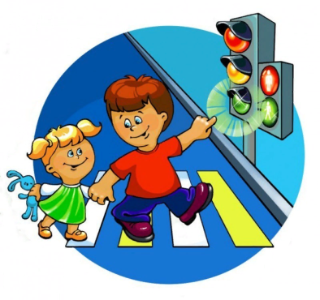
Предполагаемые результаты:
- у детей сформированы навыки безопасного поведения на улице.
-Дети проявляют эмоциональную отзывчивость по отношению к другим людям.
-Ребёнок из пассивного объекта превратится в активного субъекта собственного здоровья и безопасности.

Slide 6
Разработка проекта:
1. Знакомство с литературой по теме.
2. Постановка цели и задач, определение методов исследования, выбор оборудования и материалов, составление перспективного плана работы с детьми

Slide 7
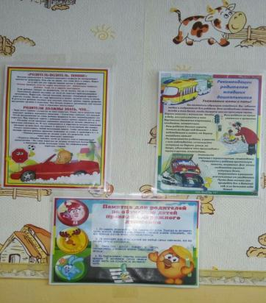
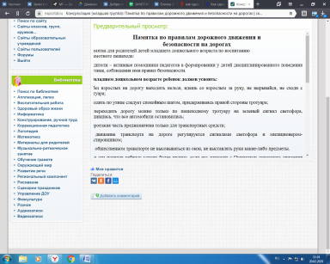
Работа с родителями:
- консультация «Дети на дорогах», «Легко ли научить ребенка
правильно вести себя на дороге»;
- папка – передвижка «Обучение детей ПДД», «Формирование у
детей навыков поведения на улице»;
- беседа «Начните с себя!»;
- Рекомендации «Формирование у детей специальных навыков»,
«Обучение детей правилам безопасного поведения в процессе
пешего движения, в автомобиле»

Slide 8
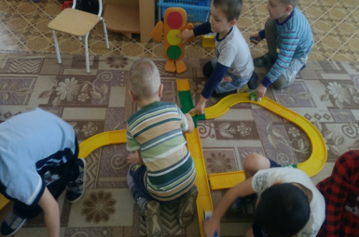
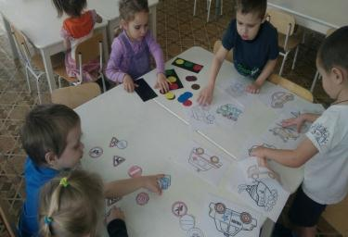
Игровая деятельность
Сюжетно-ролевые игры:
«Дорога», «Водители и пешеходы».
Дидактические игры: « Четвертый лишний», «Найди пару», «Светофорчик» и т.д.

Slide 9
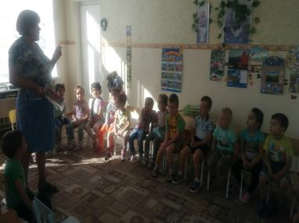
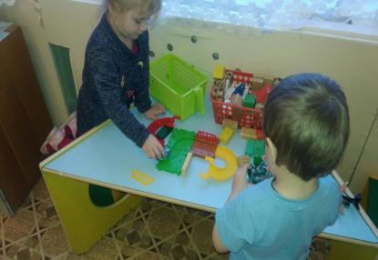
Наблюдение за транспортом, иллюстрации с изображением транспортных средств, альбомы по теме;
Беседы «Мой друг-светофор», «Как правильно переходить улицу», «Страна дорожных знаков»;
Чтение стихотворений, загадывание загадок на тему «ПДД»;
Конструирование

Slide 10
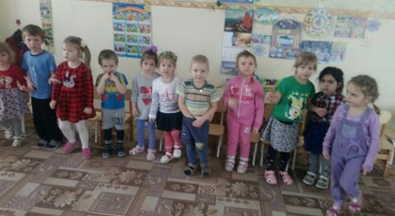
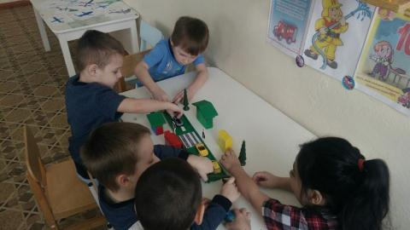
Подвижные игры:
«По длинной извилистой дорожке»,
«Воробушки и автомобиль», «Поезд», «Машины»,
«Цветные автомобили»
Игры с макетом:
«На дорогах города»,
«Гаражи и автомобили»,
«Прогулка по городу».

Slide 11
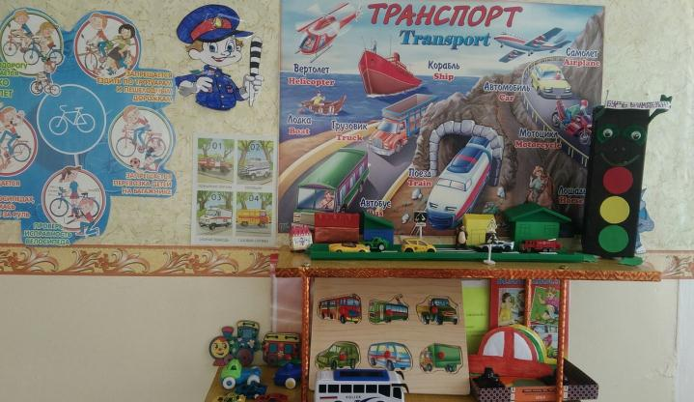
Игровой центр по ПДД

Slide 12
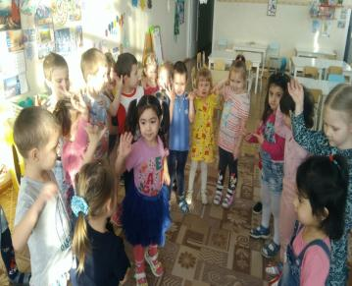
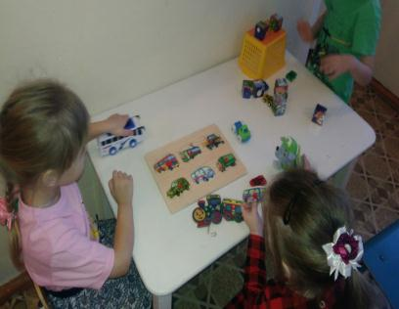
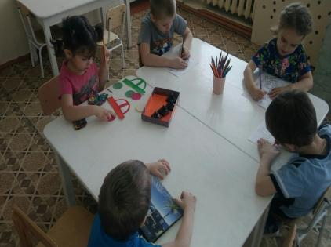
Физкультминутки : «По ровненькой дорожке», «Мы по улице шагаем», «Шоферы»
Раскраски, настольные игры по ПДД

Slide 13
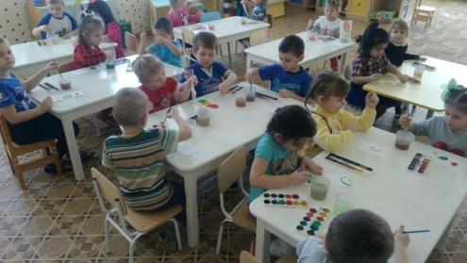
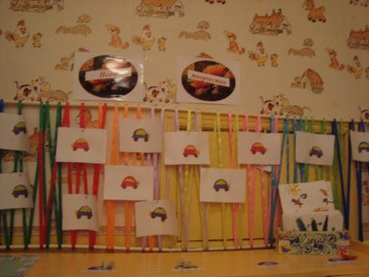
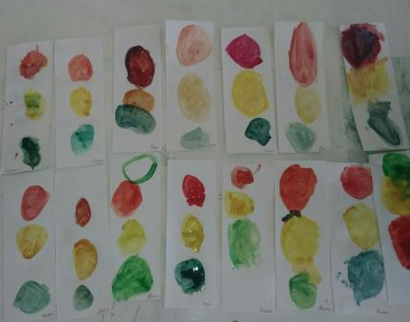
Продуктивная деятельность:
«Автомобиль», «Светофор»;

Slide 14
Заключительный этап
Продукт проектной деятельности:
Оформление группы и приемной; выставка детских работ ; макет города; макет транспортного светофора, дидактические игры по теме, подборка худ.литературы по теме ПДД, развлечение с компьютерной презентацией «Наш друг светофор», участие в конкурсе на лучший уголок по ПДД..

Slide 15
Итог проекта:
Реализация данного проекта позволила сформировать у детей необходимые представления и навыки безопасного поведения на улицах и дорогах.
1. Обогащен словарный запас детей по лексическим темам: «Безопасность дорожного движения», « Транспорт в городе», « Профессии на транспорте».
Систематизированы представления о различных видах транспорта, о правилах дорожного движения и дорожных знаках.
Изготовлены макеты дорожных знаков для самостоятельных игр, атрибуты для сюжетно-ролевых игр.
Повышена компетентность родителей в вопросах касающихся правил дорожного движения и безопасного поведения ребёнка на улицах города.

Slide 16
Спасибо за внимание!

